Slide 1
Порядок заполнения сведений о доходах, расходах, об, имуществе и обязательствах имущественного характера в 2024году (за 2023 отчетный год)

Slide 2
Нормативная основа
Справки
ФОРМА справки о доходах, расходах, об имуществе и обязательствах имущественного характера утверждена УКАЗОМ ПРЕЗИДЕНТА РОССИЙСКОЙ ФЕДЕРАЦИИ ОТ 23 ИЮНЯ 2014
№ 460 (в ред. от 25.01.2024)
АКТУАЛЬНАЯ ВЕРСИЯ СПРАВКИ СПО Справки БК (версия 2.5.5 от 31.01.2024)
http://www.kremlin.ru/structure/additional/12
Федеральный закон от 25.12.2008 № 273-ФЗ
«О противодействии коррупции» (ст. 8)
Закрепляет обязанность представлять
сведения о доходах
Федеральный закон от 27.07.2004 № 79-ФЗ «О государственной
гражданской службе Российской Федерации»
Федеральный закон от 02.03.2007 № 25-ФЗ «О муниципальной
службе в Российской Федерации»
Устанавливают, кто должен представить сведения
о доходах (государственные гражданские
служащие и муниципальные служащие,
включенные в соответствующий перечень)

Slide 3
Справки
Последние изменения в СПО «Справки БК»:
– форма справки приведена в соответствие с требованиями Указа Президента Российской Федерации № 71 от 25.01.2024;
– обновлено содержимое классификатора адресов по состоянию на 02.01.2024;
– обновлено содержимое классификатора банков по состоянию на 10.01.2024.
Справка представляется в отношении себя, своей супруги (супруга) и несовершеннолетних детей в следующих случаях:
- поступление на должность, связанную с коррупционными рисками
- перевод на коррупционную должность с некоррупционной
- ежегодное в связи с замещением коррупционной должности
Справка представляется гражданами, претендующими на замещение:
-гос должности РФ и гос должности субъекта РФ, муниципальной должности;
-любой должности гос службы (при поступлении на службу);
-должности мун. службы, включенной в перечни, утвержденные НПА РФ и т.д.

Slide 4
Изменения
Отдельно указано, что дополнительные пояснения содержатся в иных инструктивно-методических материалах Минтруда России, например, Инструктивно-методических материалах по вопросам реализации
Указа Президента Российской Федерации от 29.12.2022 № 968 «Об особенностях исполнения обязанностей, соблюдения ограничений и запретов
в области противодействия коррупции некоторыми категориями
граждан в период проведения специальной военной
операции» (https://mintrud.gov.ru/ministry/programms/anticorruption/9/23),
а также Обзоре правоприменительной практики в части невозможности представить по объективным и уважительным причинам сведения
о доходах, расходах, об имуществе и обязательствах имущественного
характера своих супруги (супруга) и несовершеннолетних детей (https://mintrud.gov.ru/ministry/programms/anticorruption/9/24).

Slide 5
Изменения
Отмечена необходимость корректного указания отчетной даты, даты печати и представления справки о доходах, расходах, об имуществе и обязательствах имущественного характера, форма которой утверждена Указом Президента Российской Федерации от 23 июня 2014 г. № 460.

Slide 6
Изменения
Добавлен перечень рекомендуемых действий при невозможности представить сведения о доходах вследствие не зависящих от служащего (работника) обстоятельств.
п. 43 МР. Для служащих (работников) право направить заявление о невозможности представить сведения о своих доходах, расходах, об имуществе и обязательствах имущественного характера законодательством не предусмотрено.
44 МР. Для граждан право направить заявление о невозможности представления Сведений в отношении супруги (супруга) или несовершеннолетних детей законодательством не предусмотрено.
Конкретные не зависящие от служащего (работника) обстоятельства приведены в части 4 статьи 13 Федерального закона от 25 декабря 2008 г. № 273-ФЗ "О противодействии коррупции".
Примером не зависящих от физического лица обстоятельств могут быть стихийные бедствия (в том числе землетрясение, наводнение, ураган), пожар, массовые заболевания (эпидемии) и пр.
47МР Уведомление направляется также в случае невозможности по независящим обстоятельствам представления Сведений в отношении самого служащего (работника).

Slide 7
Изменения
- Предусмотрено допустимое отражение информации о должностях супругов, замещающих должности военной службы (допускается ограничиться исполнением надписи "Военнослужащий"; отражение в названной справке сведений о должностях военнослужащих, замещаемых ими в конкретных войсковых частях, представляется нецелесообразным).
- Указаны особенности отражения дохода лица, зарегистрированного в качестве индивидуального предпринимателя и применяющего несколько специальных налоговых режимов.

Slide 8
Изменения
Отмечено, что не подлежат отражению в справке сведения, содержащиеся в информации, полученной в рамках Указания Банка России
от 27 мая 2021 г. № 5798-У "О порядке предоставления кредитными организациями и некредитными финансовыми организациями гражданам сведений о наличии счетов и иной информации, необходимой для представления гражданами сведений о доходах, расходах, об имуществе и обязательствах имущественного характера, о единой форме предоставления сведений и порядке ее заполнения", о денежных средствах, выплаченных при закрытии вклада (счета), в том числе вклада (счета) в драгоценных металлах, за исключением процентов по вкладу (счету).

Slide 9
Изменения
Подчеркнуто, что в графе «Сумма сделки (руб.)» раздела 2 справки указывается сумма сделки в рублях, а в случае если расходы по сделке выражены в иностранной валюте, то осуществляется перевод в рубли по курсу, установленному Банком России, на дату совершения сделки.
Указано на необходимость отражения в разделе 4 справки именно счетов, а не карт, а также на особенность отражения счетов, открытых в иностранных банках.
Определены особенности отражения счета цифрового рубля.
(счету).

Slide 10
Изменения
- Скорректирована информация о порядке заполнения графы «Сумма поступивших на счет денежных средств» раздела 4 справки в соответствии
с Указом Президента Российской Федерации от 25.01.2024 № 71 «О внесении изменений в некоторые акты Президента Российской Федерации».
-Указано на отсутствие необходимости отражать в разделе 4 справки электронные средства платежа.
Не указываются электронные средства платежа, в том числе "электронные кошельки" (например, "ЮMoney", "Qiwi кошелек" и др.), клиентские карты для совершения покупок в информационно-телекоммуникационной сети "Интернет" (при этом рекомендуется удостовериться, что счет в банке (иной кредитной организации) не открывался).
-Обращено внимание, что в графе «Сумма обязательства/размер обязательства по состоянию на отчетную дату (руб.)» раздела 6.2 справки в случае отражения информации об участии в долевом строительстве объекта недвижимости рекомендуется указывать полные суммы, предусмотренные заключенным договором долевого участия.

Slide 11
Основная информация
Сроки представления сведений в 2024 году: с 01.01.2024 по 30.04.2024 (крайний день личной (очной) подачи сведений – 27.04.2024. Почтой России можно направить сведения до 23:59:59 30.04.2024.
Сведения сдаются в распечатанном виде (односторонней печатью 1 страница на 1 лист).
Сведения должны быть подготовлены в актуальной версии СПО «Справки БК».
Нахождение служащего в отпуске (ежегодном оплачиваемом отпуске, отпуске без сохранения денежного содержания, отпуске по уходу за ребенком или другом предусмотренном законодательством отпуске) временная нетрудоспособность или иной период неисполнения должностных обязанностей в соответствии антикоррупционным законодательством не освобождает от обязанности представить сведения.

Slide 12
Определение круга лиц (членов семьи), в отношении которых необходимо представить сведения
Муниципальный (государственный) служащий
Супруг(а) гражданского служащего
Несовершеннолетний ребенок
Если по состоянию на 31.12.2023 должность была в соответствующем перечне.
Если по состоянию на 31.12.2023 брак являлся заключенным.
Если брак был расторгнут в 2024 году и отношения не поддерживаются, или супруг(а) умер в 2024 г., то необходимо подать соответствующее заявление в Комиссию урегулирования конфликта интересов.
Если по состоянию на 31.12.2023 ребенку не исполнилось 18 лет.
Если ребенок проживает отдельно от госслужащего и связи не поддерживаются, то необходимо подать соответствующее заявление в Комиссию о невозможности представить сведения.

Slide 13
В период проведения специальной военной операции и до издания соответствующих нормативных правовых актов Российской Федерации не представляют Сведения:
лица, проходящие службу в войсках национальной гвардии Российской Федерации и имеющие специальные звания полиции
военнослужащие
сотрудники уголовно-исполнительной системы Российской Федерации и Следственного комитета Российской Федерации
сотрудники органов внутренних дел Российской Федерации,
Обратите внимание
если:
такие военнослужащие, сотрудники и лица принимают или принимали участие в специальной военной операции или непосредственно выполняют или выполняли задачи, связанные с ее проведением, на территориях Донецкой Народной Республики, Луганской Народной Республики, Запорожской области, Херсонской области и Украины (вне зависимости от продолжительности и периода участия (выполнения задач).

Slide 14
Подготовка к заполнению сведений
Сведения о счетах
Сведения о недвижимости и ином имуществе
Сведения о всех Ваших доходах за предыдущий год
На сайте ФНС в «Личном кабинете налогоплательщика для физических лиц» получите справку об открытых счетах в банках на территории РФ.
Руководствуясь полученной из ФНС справкой обратитесь в банки для получения справок для заполнения сведений.
Банком России издано Указание от 27 мая 2021 г. № 5798-У, которым, в частности, утверждена единая форма предоставления сведений о наличии счетов и иной информации, необходимой для представления гражданами сведений о доходах, расходах, об имуществе и обязательствах имущественного характера
На сайте ФНС в «Личном кабинете налогоплательщика для физических лиц» запросите сведения о принадлежащем Вам имуществе, данные ЕГРН в Роскадастре
Справку о доходах можно получить в бухгалтерии организации, справки о доходах от иных организаций формируются данными организациями по запросу или на портале Госуслуг (также на портале ФНС) после 1 марта года следующего за отчетным.

Slide 15
Особенности получения данных о доходах некоторых категорий граждан
На портале Социального фонда России можно получить справки о:
размере
выплаченной в 2023
году пенсии
размере выплаченных в 2023 году пособиях по
временной
нетрудоспособности
размере выплаченных в 2023 году пособиях

Slide 16
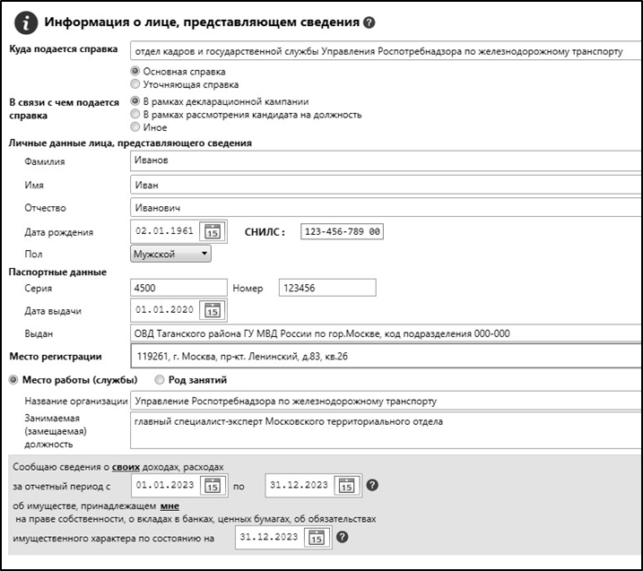
Заполнение Титульного листа
В отношении служащего
Необходимо выбрать в выпадающем списке
«Иное подразделение» и вручную набрать должность Вашего руководителя ОМС
Указываются паспортные данные служащего
Адрес места регистрации должен
быть выбран строго из выпадающих списков
Проверьте период за который Вы подаете сведения. Должен быть с 01.01.2023 по 31.12.2023, а сведения об имуществе по состоянию на 31.12.2023

Slide 17
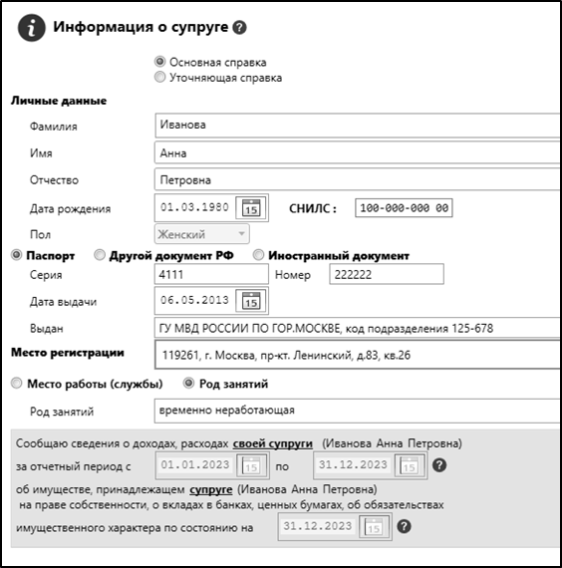
Заполнение Титульного листа
В отношении супруги(а) служащего
Указываются паспортные супруги(а) служащего
В случае отсутствия работы проставляется чек-бокс «Род занятий»
и указывается «временно неработающая(ий)».
В случае наличия работы указывается отдельно организация, отдельно должность с указанием подразделения.

Slide 18
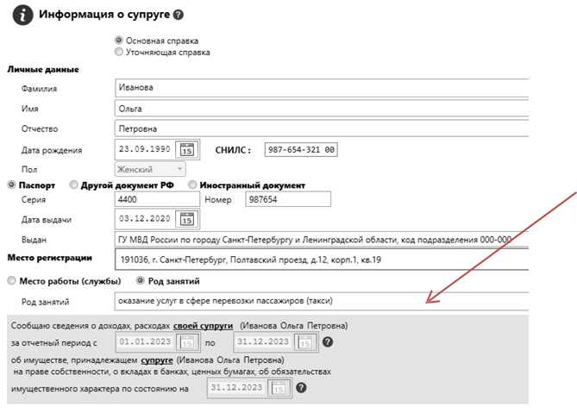
В отношении супруги(а) служащего
При заполнении справки лицом, только выполняющим работы и (или) оказывающим услуги на основании договоров гражданско-правового характера самозанятые граждане, работающие без трудовой книжки), рекомендуется указывать "выполнение работ (оказание услуг) в сфере (указывается наименование соответствующей сферы)".

Slide 19
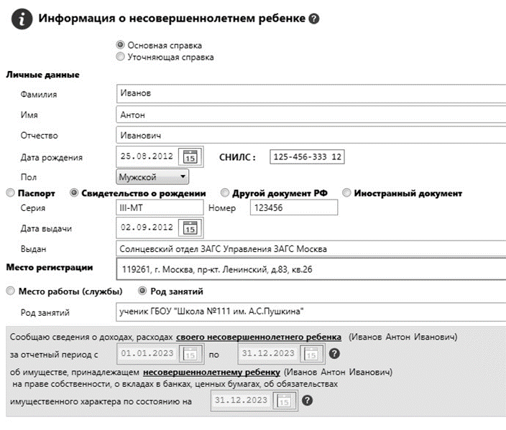
Заполнение Титульного листа
В отношении несовершеннолетнего ребенка
Указываются данные свидетельства о рождении (до 14 лет)
или паспортные данные если ребенку от 14 до 18 лет.
Указывается род занятий и место получения образования
или же «находится на домашнем воспитании» (в случае
если ребенок еще не ходит в детский сад или же обучается надомно.

Slide 20
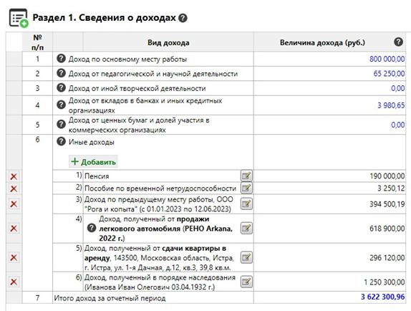
Заполнение Раздела 1 “Сведения о доходах ”
Указанию подлежит общая сумма дохода, содержащаяся в справке по форме 2-НДФЛ, выдаваемой по месту службы (работы)
Обратите внимание, что указанию подлежат абсолютно все доходы,
полученные в течение отчетного года. В том числе, от выигрыша в лотерею, пособие по уходу за ребенком, доход по инвестиционным портфелям и др.

Slide 21
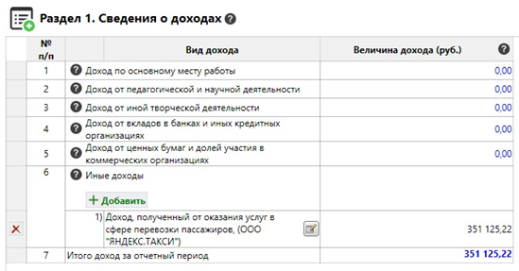
Заполнение Раздела 1 “Сведения о доходах ”
В случае, если сведения предоставляются в отношении супруга(и) служащего, являющегося самозанятым, то доход от данного вида занятий указывается в графе «Иные доходы».
Если гражданин использовал в работе различные агрегаторы (например ООО «Яндекс.Такси»), то на данных платформах есть возможно узнать полученный за период доход.
Самозанятый может получить справку о доходах за любой период деятельности. Она формируется в приложении «Мой налог» или личном кабинете налогоплательщика в режиме онлайн — в разделе «Прочее». Справку можно скачать и распечатать или отправить на электронную почту.

Slide 22
Раздел 1. Сведения о доходах
Строки 1-5:
ФНС России, фонды (в т.ч. в Татарстанском отделении Фонда пенсионного и социального страхования РФ), Банк России, организации (физические лица), которые выплачивают денежные средства декларанту
Все доходы без вычета налогов
Иные доходы: от юридических и физических лиц

Slide 23
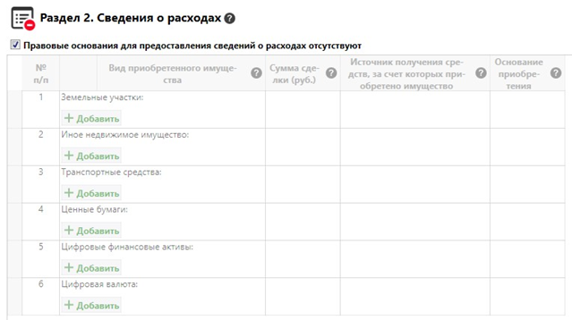
Заполнение Раздела 2 “Сведения о расходах”
Данный раздел заполняется только в том случае, если в отчетном 2023 году служащим, его супругой (супругом) и
несовершеннолетними детьми совершена сделка или совершены сделки по приобретению земельного участка, другого объекта недвижимости, транспортного средства, ценных бумаг (долей участия, паев в уставных (складочных) капиталах организаций),
цифровых финансовых активов, цифровой валюты и сумма такой сделки или общая сумма совершенных сделок превышает общий доход данного лица и его супруги (супруга) за три последних года, предшествующих отчетному периоду.
Если данных сделок не совершалось в отчетном периоде, то проставляется чек-бокс «Правовые основания для предоставления
сведений о расходах отсутствуют».

Slide 24
Заполнение Раздела 3 “Сведения об имуществе”
Сведения заполняются отдельно по подразделам в отношении:
Подраздел 3.1
“Недвижимое имущество”
Подраздел 3.2
“Транспортное средство”
Подраздел 3.3
“Цифровые финансовые активы”
Подраздел 3.4
“Утилитарные цифровые активы”
Подраздел 3.5
“Цифровая валюта”

Slide 25
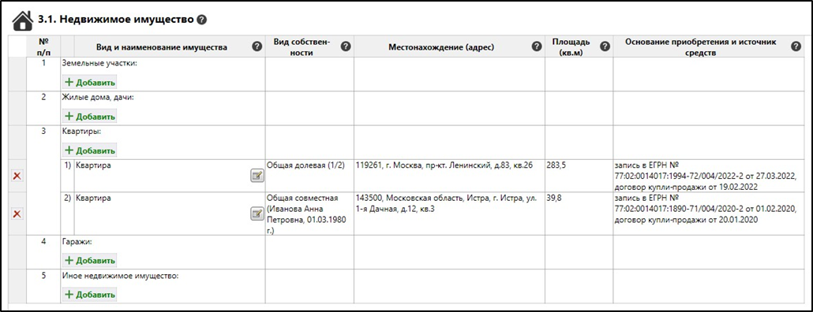
Заполнение Подраздела 3.1 “Недвижимое имущество ”
Для каждого объекта недвижимого имущества указываются 2 документа:
реквизиты (серия, номер и дата выдачи) свидетельства о государственной регистрации права на недвижимое имущество или номер и дата государственной регистрации права из выписки Единого государственного реестра недвижимости (ЕГРН). Указанные сведения по объекту недвижимости могут быть получены через интернет-сайт Росреестра(https://lk.rosreestr.ru/eservices/real-estate-objects-online).
наименование и реквизиты документа, являющегося основанием для приобретения права собственности на недвижимое имущество (договор купли-продажи, договор мены, договор дарения, свидетельство о праве на наследство, решение суда и др.).

Slide 26
Заполнение Подраздела 3.2 “Транспортные средства”
Указываются сведения о транспортных средствах, находящихся в собственности, независимо от того, когда
они были приобретены, в каком регионе РФ или в каком государстве зарегистрированы.
Транспортные средства, переданные в пользование по доверенности, находящиеся в угоне, в залоге у банка, полностью негодные к эксплуатации, снятые с регистрационного учета и т.д., собственником которых является кандидат, его супруга (супруг), несовершеннолетний ребенок, также подлежат указанию в справке.
ОБРАТИТЕ ВНИМАНИЕ: Подвесной лодочный мотор не является ни объектом недвижимого имущества, ни транспортным средством и в этой связи не подлежит отражению в справке.
При этом прицеп к транспортному средству указывать ОБЯЗАТЕЛЬНО!

Slide 27
Заполнение Подразделов 3.3, 3.4, 3.5
С порядком заполнения данных разделов можно ознакомиться в МЕТОДИЧЕСКИХ РЕКОМЕНДАЦИЯХ ПО ВОПРОСАМ ПРЕДСТАВЛЕНИЯ СВЕДЕНИЙ О ДОХОДАХ, РАСХОДАХ, ОБ ИМУЩЕСТВЕ И ОБЯЗАТЕЛЬСТВАХ ИМУЩЕСТВЕННОГО ХАРАКТЕРА И ЗАПОЛНЕНИЯ СООТВЕТСТВУЮЩЕЙ ФОРМЫ СПРАВКИ, подготовленных Минтрудом России.

Slide 28
Заполнение раздела 4 “Сведения о счетах в банках и иных кредитных организациях ”
счета с нулевым остатком по состоянию на 31.12.2023;
счета, совершение операций по которым осуществляется с использованием расчетных (дебетовых) карт, кредитных карт, например, различные виды социальных карт (социальная карта студента, социальная карта учащегося), платежных карт для зачисления пенсии и др., в том числе в случаях окончания срока действия этих карт (их блокировки), если при этом счет не был закрыт;
счета (вклады) в иностранных банках, расположенных за пределами Российской Федерации.
счета, открытые для погашения кредита;
вклады (счета) в драгоценных металлах (в том числе указывается вид счета и металл, в котором он открыт);
счета, открытые гражданам, зарегистрированным в качестве индивидуальных предпринимателей;
номинальный счет;
счет эскроу;
-счет цифрового рубля.
В данном разделе справки отражается информация обо всех счетах, открытых по состоянию на 31.12.2023 в банках и иных кредитных организациях на имя лица, в отношении которого представляется справка, в т.ч.:

Slide 29
Раздел 4.
Банком России издано Указание от 27 мая 2021 г. № 5798-У, которым, в частности, утверждена единая форма предоставления сведений о наличии счетов и иной информации, необходимой для представления гражданами сведений о доходах, расходах, об имуществе и обязательствах имущественного характера.
Положение о том, что рекомендуем руководствоваться Указанием Банка России № 5798-У, является рекомендацией и не требует обязательного обращения декларанта за получением соответствующих сведений.
В случае наличия жалоб / проблем целесообразно письменно обращаться в Банк России.
Если при получении информации от кредитной организации выявились "новые" счета, то служащий (работник) может приложить пояснения к справке.

Slide 30
Раздел 4.
В графе «Сумма поступивших на счет денежных средств» мы смотрим на любые поступления, а не на их природу (т.е. любые денежные средства, даже свои)
Отражению подлежат счета в банках и иных кредитных организациях, а не карты
В новой редакции сноска 3 «Указываются суммы денежных средств, поступивших на счета за отчетный период, в случае если общая сумма таких денежных средств превышает общий доход лица, его супруги (супруга) и несовершеннолетних детей за отчетный период и предшествующие два года. Для счетов в иностранной валюте суммы указываются в рублях по курсу Банка России на отчетную дату».
(Указ Президента РФ от 25.01.2024 № 71)

Slide 31
Раздел 4.
По «Пушкинской карте» отражается не карта, а счет. Если счет банком или иной кредитной организацией не открыт, то разделе 4 справки не указывается. (п.151 МР)
OZON–карта может как предусматривать, так и не предусматривать банковский счет, необходимо устанавливать (ООО «ОЗОН Банк»).

Slide 32
Раздел 4.
Для счета цифрового рубля информацию целесообразно получать непосредственно у Банка России, который открывает такой счет. (п.154 МР)
Поскольку счет цифрового рубля открывается исключительно Банком России, то в отношении такого счета указывается "Банк России, 107016, Москва, ул. Неглинная, д. 12, к. В.". (п.155 МР)

Slide 33
Заполнение раздела 4 “Сведения о счетах в банках и иных кредитных организациях ”
- сумма денежных средств, поступивших на закрытые по состоянию на отчетную дату счета, не учитывается;
-в денежные средства, поступившие на счета, не включаются отдельные зачисления, которые являются следствием перераспределения между другими счетами служащего (работника), его супруга (супруги) и несовершеннолетних детей и характеризуют оборот денежных средств по счетам (например, не учитываются денежные средства, перечисленные со счета служащего (работника) на счет его супруги (супруга); аналогично в отношении ситуаций, связанных со счетами несовершеннолетних детей);
- денежные средства, поступившие на счет, могут не являться доходом в целях представления Сведений, как следствие, не указываться в разделе 1 справки, но при этом учитываться для целей раздела 4 справки (например, в сумме денежных средств, поступивших на счет, учитываются возврат денежных средств по несостоявшемуся договору купли-продажи, денежные средства, полученные в качестве кредита и др.);
-в сумме денежных средств, поступивших на счет, учитываются денежные средства, зачисленные с помощью банкомата (кассы), даже в случае, если ранее аналогичная денежная сумма снята со счета.
161. Отдельные аспекты заполнения графы "Сумма поступивших на счет денежных средств (руб.)":

Slide 34
Заполнение раздела 4 “Сведения о счетах в банках и иных кредитных организациях ”
ОБРАТИТЕ ВНИМАНИЕ:
Остаток на вкладе (счете) в драгоценных металлах указывается в рублях по учетным ценам Банка России на драгоценные металлы на 31.12.2023.
Остаток на вкладе (счете) в иностранной валюте указывается в рублях по курсу Банка России на 31.12.2023.
Указанию подлежит также счет кредитной карты, но с остатком «0», т.к. денежных средств гражданина на ней нет. В случае, если кредитная карта с номиналом 500 т.р. и более, то в ее необходимо указать в подразделе 6.2 раздела 6 справки.

Slide 35
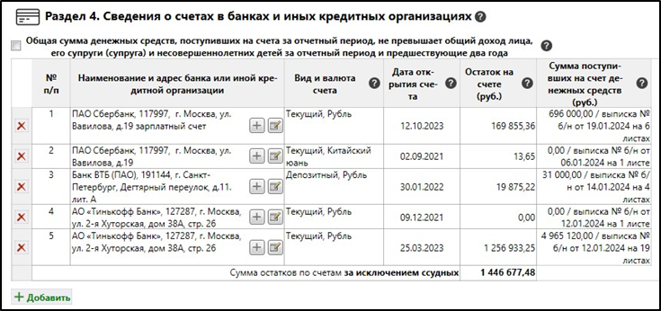
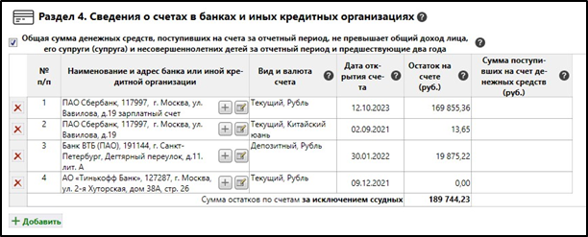
Заполнение раздела 4 “Сведения о счетах в банках и иных кредитных организациях ”
В графе «Сумма поступивших на счет денежных средств» требуется указание суммы денежных средств, поступивших на все счета за отчетный период, если общая сумма таких денежных средств превышает общий доход гражданского служащего (работника), его супруги (супруга) и несовершеннолетних детей за отчетный период и предшествующие два года.
Отражаются счета, а не карты.
Если подобных поступлений не было в 2023 год, то проставляется соответствующий чек-бокс и графа «Сумма поступивших на счет денежных средств» не заполняется.

Slide 36
Заполнение раздела 4 “Сведения о счетах в банках и иных кредитных организациях ”
В случае если общая сумма денежных средств, поступивших на счета за отчетный период, не превышает общий доход служащего (работника), его супруга (супруги) и несовершеннолетних детей за отчетный период и два предшествующих года, то в СПО "Справки БК" необходимо подтвердить данное обстоятельство путем проставления "флажка" [✓] напротив соответствующей позиции. В противном случае необходимо заполнить соответствующие графы в отношении всех счетов, указываемых в справке в отношении отдельного лица.
Смотри перечень возможных на практике ситуаций в МР (таблица 5)

Slide 37
Заполнение Подраздела 5 “Сведения о ценных бумагах ”
При заполнении подразделов 5.1 и 5.2 необходимо заполнять графы строго в соответствии с документами, подтверждающими право
обладания ценными бумагами (выписками из соответствующих организаций).

Slide 38
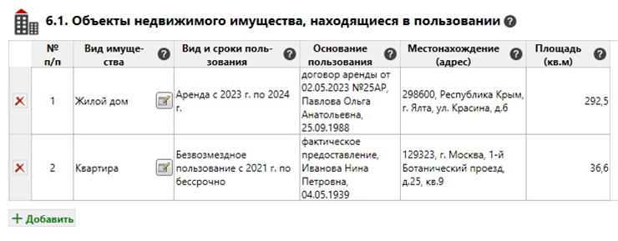
Заполнение Подраздела 6.1 “Объекты недвижимого имущества, находящиеся в пользовании”
При заполнении данного подраздела требуется указывать объекты недвижимого имущества, которые непосредственно находятся в пользовании служащего и (или) его супруги (супруга), несовершеннолетнего ребенка на основании заключенных договоров (аренда, безвозмездное пользование и т.д.) или в результате фактического предоставления в пользование.
Не требуется в данном подразделе справки одного из супругов указывать все объекты недвижимости, находящиеся в собственности другого супруга, при одновременном наличии следующих двух условий:
отсутствует фактическое пользование этим объектом супругом;
эти объекты указаны в подразделе 3.1 раздела 3 соответствующей справки
Аналогично в отношении несовершеннолетних детей.
Так, например, жилое помещение, в котором зарегистрировано лицо, в отношении которого представляется справка, подлежит обязательному отражению в подразделе 3.1 раздела 3 (в случае наличия у такого лица права собственности) или в настоящем подразделе справки.

Slide 39
Заполнение подраздела 6.2 “Срочные обязательства финансового характера”
В данном подразделе указывается каждое имеющееся на отчетную дату срочное обязательство финансового характера на сумму, равную или превышающую 500 000 руб., кредитором или должником по которому является служащий (работник), его супруга (супруг), несовершеннолетний ребенок.
Данный подраздел также подлежит заполнению в случае, если лицо, в
отношении которого представляются Сведения, является созаемщиком.

Slide 40
Заполнение подраздела 6.2 “Срочные обязательства финансового характера” п.209 МР
Сведения заполняются отдельно по подразделам в отношении:
В Подразделе указываются:
договор о предоставлении кредита, в том числе при наличии у лица кредитной карты (указываются обязательства, возникшие в связи с имеющейся задолженностью по кредитной карте на конец отчетного периода равной или превышающей 500 000 руб.);
договор финансовой аренды (лизинг); договор займа;
договор финансирования под уступку денежного требования;
обязательства, связанные с заключением договора об уступке права требования;
обязательства вследствие причинения вреда (финансовые);
обязательства по договору поручительства (в случае, если по состоянию на отчетную дату должник не исполняет или исполняет обязательства перед кредитором ненадлежащим образом и соответствующие обязательства возникли у поручителя);
обязательства по уплате алиментов (если по состоянию на отчетную дату сумма невыплаченных алиментов равна или превышает 500 000 руб.);
обязательства по выплате арендной платы за наем жилого или нежилого помещения (если по состоянию на отчетную дату сумма невыплаченной арендной платы равна или превышает 500 000 руб.);
выкупленная дебиторская задолженность;
финансовые обязательства, участником которых в силу Федерального закона от 23 декабря 2003 г. № 177-ФЗ "О страховании вкладов в банках Российской Федерации" является государственная корпорация "Агентство по страхованию вкладов";
предоставленные брокером займы (т.н. "маржинальные сделки");
обязательства по незакрытым сделкам РЕПО и СВОП (у клиента имеются требования и обязательства по этим сделкам); фьючерсный договор;
иные обязательства, в том числе установленные решением суда.

Slide 41
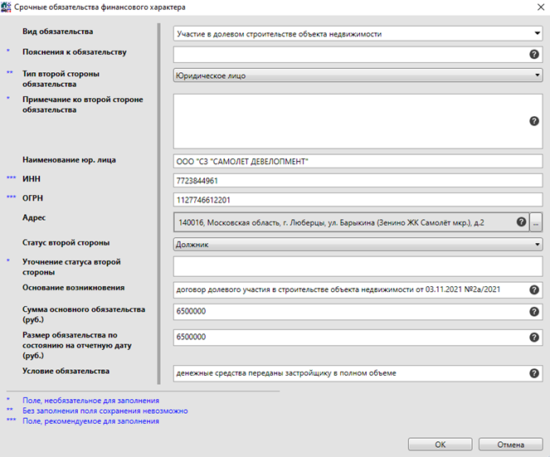
Заполнение подраздела 6.2 “Срочные обязательства финансового характера” п.212 МР
Участие в долевом строительстве объекта недвижимости
В графе «Вид обязательства» выбираем «Иное» и впечатываем «Участие в долевом строительстве объекта недвижимости»
Когда денежные средства переданы застройщику в полном объеме, но не подписан сторонами передаточный акт – застройщик указывается как
«Должник» и в графе «Условия обязательства» вносится запись «Денежные средства переданы застройщику в полном объеме»
Данное жилое помещение (если уже постройка завершена, дом сдан, но акт не подписан) – должно быть отражено в подразделе 6.1

Slide 42
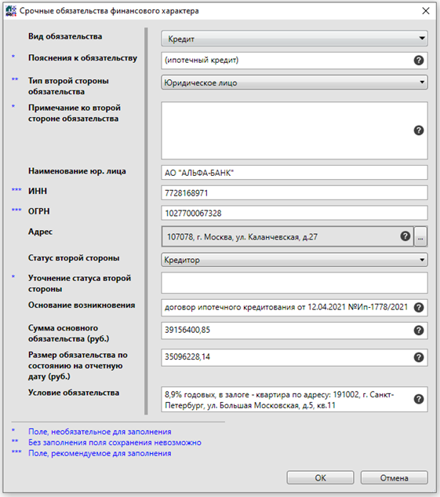
Заполнение подраздела 6.2 “Срочные обязательства финансового характера”
Участие в долевом строительстве объекта недвижимости
«Вид обязательства» выбираем «Кредит», а в графе «Пояснения к обязательству» указываем
«ипотечный кредит»
Обратите внимание, что жилое помещение, приобретенное по ипотечному кредитованию подлежит отображению в подразделе 3.1, т.к.
жилье находится в залоге у банка, но находится в собственности госслужащего.

Slide 43
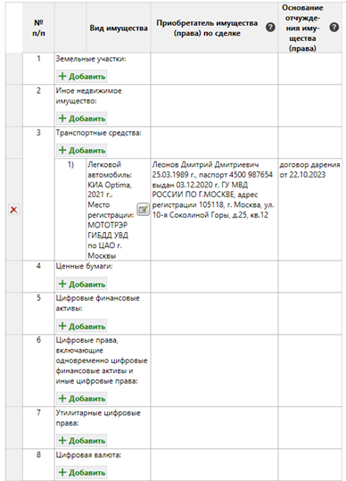
Заполнение Подраздела 7 “Сведения о недвижимом имуществе, транспортных средствах, ценных бумагах, цифровых финансовых активах, цифровых правах, включающих одновременно цифровые финансовые активы и иные цифровые права, об утилитарных цифровых правах и цифровой валюте, отчужденных в течение отчетного периода в результате безвозмездной сделки” п.п. 213-228 МР
В данном разделе указываются сведения о недвижимом имуществе (в т.ч. доли в праве собственности), транспортных средствах, ценных бумагах (в т.ч. долях участия в уставных капиталах коммерческих организаций и фондов), цифровых финансовых активах, цифровых правах, включающих одновременно цифровые финансовые активы и иные цифровые права, утилитарных цифровых правах и цифровой валюте, отчужденных в течение отчетного периода в результате безвозмездной сделки, а также, например, сведения об утилизации автомобиля.
К безвозмездной сделке можно отнести договор дарения, соглашение о разделе имущества, договор (соглашение) об определении долей, а также брачный договор, который определяет порядок владения ранее совместно нажитого
имущества (режим раздельной собственности).
Также подлежит отражению в настоящем разделе ситуация, связанная с отчуждением доли имущества в связи с использованием средств (части средств) материнского (семейного) капитала (например, оформление жилого помещения в общую собственность служащего (работника), его супруги (супруга) и несовершеннолетних детей с определением размера долей по соглашению).
Безвозмездной признается сделка, по которой одна сторона (служащий (работник), его супруга (супруг), несовершеннолетний ребенок) обязуется предоставить что-либо другой стороне без получения от нее платы или иного встречного предоставления.

Slide 44
Порядок представления сведений в 2024 году
Госслужащие должны обеспечить направление бумажной версии сведений Почтой России:
отправка до 23:59 30.04.2024;
сведения каждого госслужащего (и членов его семьи) отдельно;
отправка заказным, ценным письмом с описью вложений

Slide 45
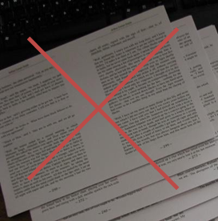
КАТЕГОРИЧЕСКИ ЗАПРЕЩЕНО:
Двусторонняя печать сведения.
Печать сведения в формате «2 страницы на 1 листе».
Замена 1го из листов в уже отпечатанной справке. В случае необходимости исправления данных необходимо перепечатать полностью весь пакет.

Slide 46
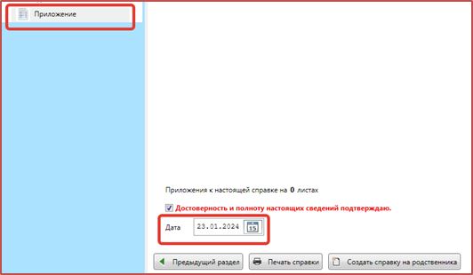
После успешной сдачи сведений ОБЯЗАТЕЛЬНО сохраняйте у себя все полученные справки и выписки.
В случае проведения проверки достоверности и полноты представленных сведений они понадобятся Вам для доказательства правильности заполнения Вами сведений.
Обратите внимание, что дата печати в СПО
«Справки БК» должна соответствовать дате, установленной на Вашем компьютере, т.к. эти данные выходят при печати.

